Slide 1
專利概論
智慧財產及商業法院
顏俊仁
115年9月12日

Slide 2
大綱
前言
專利簡介
專利的重要原則
專利申請及專利文件
專利要件
核駁及再審查
專利權

Slide 3
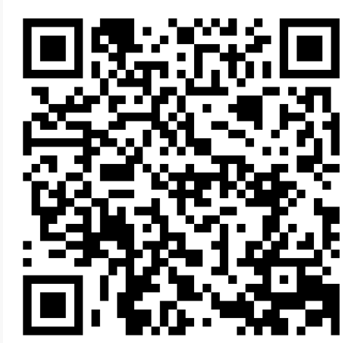
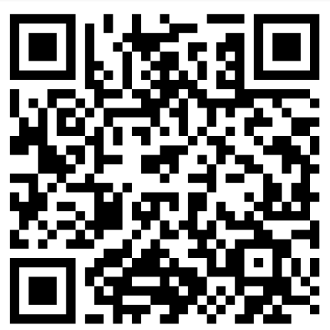
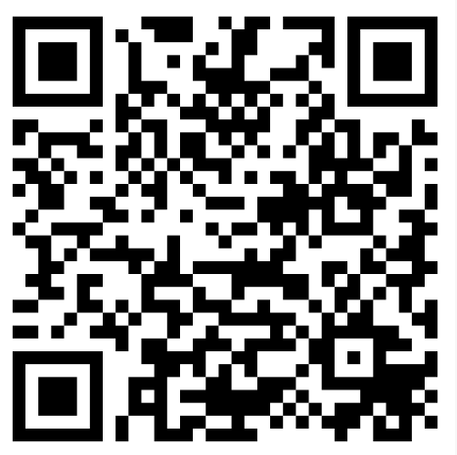
自行閱讀資料
認識專利
https://www.tipo.gov.tw/tw/patents/547-4506.html
一人部門的IP日常手札
https://cloud.tipo.gov.tw/S400/article/6
IP手札 mini !
https://cloud.tipo.gov.tw/S400/article/8

Slide 4
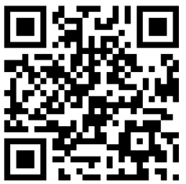
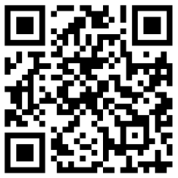
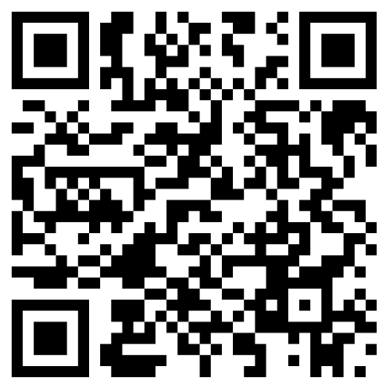
必去網站
智慧財產局
https://www.tipo.gov.tw
智慧財產權e網通
https://tiponet.tipo.gov.tw
全球專利檢索系統
https://tiponet.tipo.gov.tw/gpss/

Slide 5
什麼是專利?
為什麼要申請專利?
如何申請專利?
前言

Slide 6
專利價值
企業商品表彰
銷售市場獨佔
術
技
專利
價值
法
侵權訴訟防禦
研發成果保護
律
管
理
技術授權轉移
促進技術合作

Slide 7
專利小故事

Slide 8
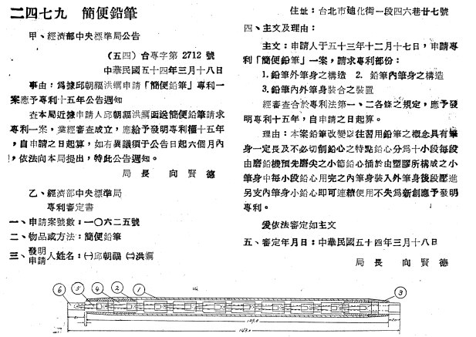
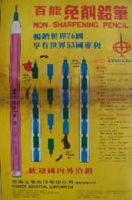
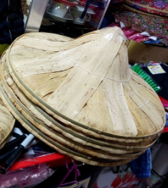
免削鉛筆
https://shopee.tw/search?keyword=%E6%96%97%E7%AC%A0&page=1
https://www.facebook.com/profile/100064591273893/search/?q=%E5%85%8D%E5%89%8A%E9%89%9B%E7%AD%86
https://www.innosociety.org/files/404-1649-55203.php
「免削鉛筆」的發明是為女兒削鉛筆時感到太麻煩，才得以發明出來的，免削鉛筆的創意發明是在1960年代的台灣。據聞，當時發明人洪蠣先生是位造船工人，因每天下班之後，總要為就讀小學的女兒削鉛筆。有一天，他下班回家時，將戴在頭上的斗笠放到桌邊成疊的斗笠堆上時，想到待會兒又要為女兒削鉛筆，真煩人呀！於是靈機一動有了免削鉛筆的創意發明靈感，若能像剛剛放斗笠時一樣，將鉛筆頭一支又一支重複疊起來，用鈍了就抽換另一支，這樣就不必再天天削鉛筆了呀！經實驗後洪蠣很滿意這樣的發明，並在1964年向當時的中央標準局申請了發明專利，這也引起了當時的紡織廠商大亨莊金池先生的興趣和關注，後來莊金池先生以八百萬元的天價買下了專利權，以當時的物價，這筆錢可在都市裡買下十棟房子。這項專利，並於1967年成立百能文具公司(Bensia，就是台語「免削」的拼音) ，「Bensia免削鉛筆」還登上大英百科全書，是第一個聞名全球的台灣創意發明產品。其創意故事是爸爸為女兒削鉛筆所浮現的靈感，之後免削鉛筆產品行銷世界九十幾個國家，為台灣賺進很多外匯，是令世界驚嘆的好創意妙發明，也是真正的台灣之光，時至今日，仍是熱銷的文具商品之一。

Slide 9
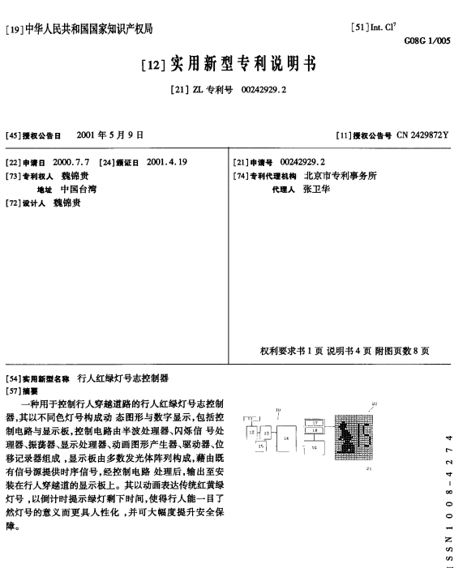
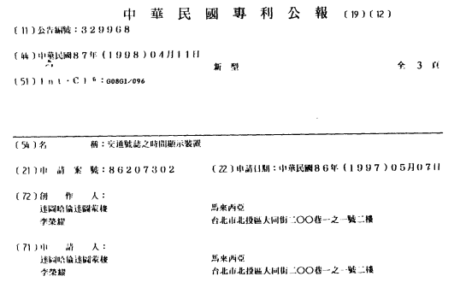
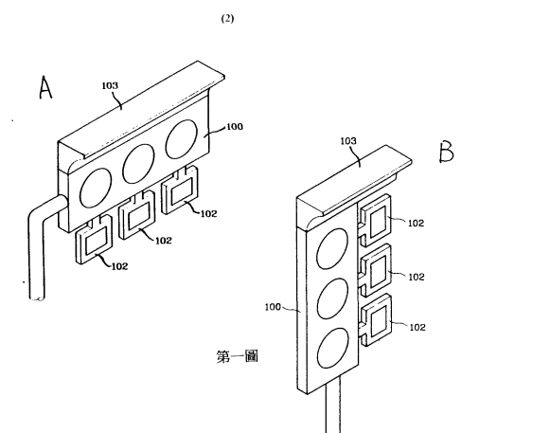
小綠人-行人通行號誌
劉全瑛、莊于璇，「小綠人的爸」張銘順，https://wp.cjhs.kh.edu.tw/art/wp-content/uploads/sites/5/2008/04/233.pdf，2008/4

Slide 10
專利權是什麼

Slide 11
智慧財產權
人類
心智
創作產出
智慧財產
營業秘密
著作權
未公開的內部技術
創作產出
/研發成果
文件、軟體…
產品、方法
商品或服務品牌
專利權
商標權
專有排他權

Slide 12


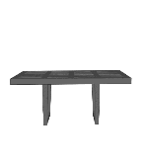







專利與壟斷
獨享放家裡
失傳
分享讓大家都知道
改良
大量
生產
授權
侵權
板子
複數個支撐
10元
200元
板子
複數個支撐
背板
授權
賣不出去
圖片來源：https://pixabay.com/

Slide 13
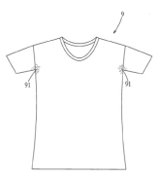
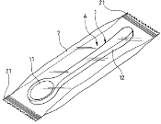
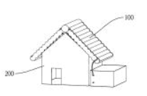
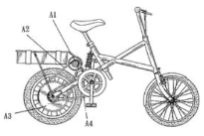
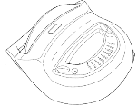
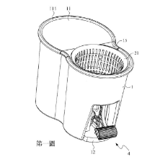
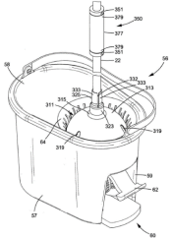
專利無所不在
專利產品無所不在
M485615
201605364
M517223
I308892
D113172
專利創意無所不在
創意
技術
M338634
M414929

Slide 14
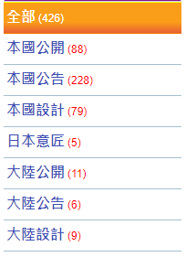
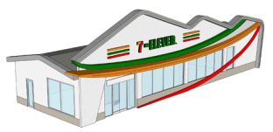
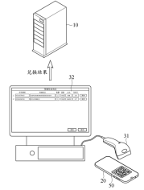
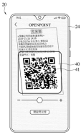
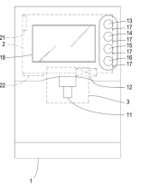
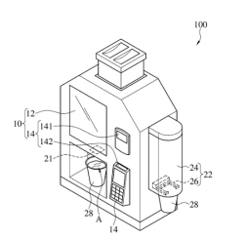
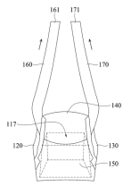
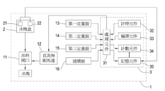
專利無所不在
統一超商公開公告專利
113/6/21檢索
TWD231470 店鋪
TWM655984U
無紙化預購取貨之電子裝置與處理系統
TWM635910U 可定量落冰之製冰裝置
TWM593015U 智能銷售飲料機
TWI1824816B
提袋及提袋的使用方法

Slide 15
專利制度

Slide 16

專利制度的多面向
壟斷
阻礙技術研發
高成本
保護有心濫用者
專有
促進技術發展
高利潤
保護研發者

Slide 17
專利制度的多面向
專利制度缺點
專利制度優點
壟斷：大型公司資本雄厚，通過專利獲得市場優勢，製造進入門檻
阻礙技術發展：因擔心研發他人已申請專利之技術，而降低投入研發的動力
高昂成本：專利維護需要大量技術、法律專業知識支持，必須付出高昂的維護成本及訴訟成本
專利濫用：透過專利申請、訴訟、授權獲利
跨國障礙：跨國企業須面對不同的專利制度差異
鼓勵創新、保護智慧成果：賦予專有排他權利，保護創作人研發成果
促進產業發展：透過專利制度，促進產業競爭，投入研究發展
加速科技進步、知識共享：專利公開制度，讓創作延續發展，加速科技進步
提高價值、增加利潤：專利轉為商業價值，讓企業或發明人獲利

Slide 18

想一想
新興科技對於專利制度帶來什麼新的挑戰
  電子商務
  AI人工智慧
  區塊鏈
  元宇宙
  量子電腦
  智慧座艙、5G、IOT

Slide 19
專利簡介

Slide 20
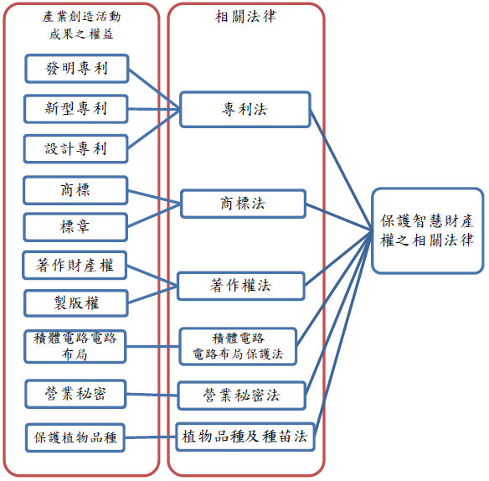
智慧財產權

Slide 21
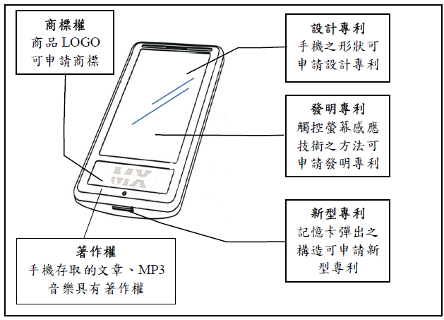
智慧財產權應用

Slide 22

專利制度的目的
專利法
第一條 為鼓勵、保護、利用發明、新型及設計之創作，以促進產業發展，特制定本法。
保障私人利益
促進公共利益
鼓勵
發明創作獎勵
利用
保護
專
利
權
促進產業發展

Slide 23
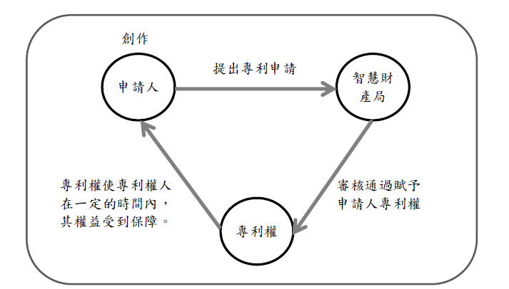
專利制度
在一定期間內，專有排除他人在我國境內未經其同意而實施該發明（新型、設計）之權
賦予專利權人對於製造、使用、為販賣之要約、販賣或進口其發明之專有排他權利

Slide 24
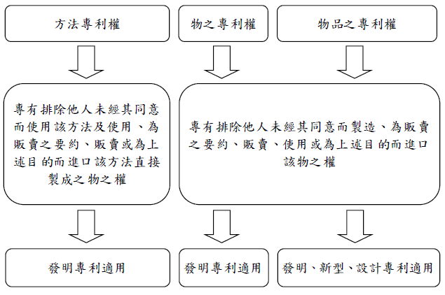
專利權類別

Slide 25
專利種類
發明
發明，指利用自然法則之技術思想之創作
請求實體審查制
專利權期限20年
新型
新型，指利用自然法則之技術思想，對物品之形狀、構造或組合之創作
形式審查制
專利權期限10年
設計
設計，指對物品之全部或部分之形狀、花紋、色彩或其結合，透過視覺訴求之創作
依職權實體審查制
專利權期限15年

Slide 26
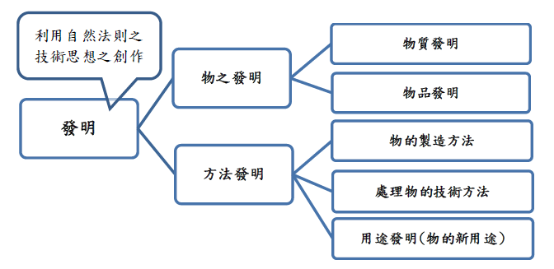
發明
發明名稱：「新穎的生理活性物質」（專利證書號I334866)
發明名稱：「數位相機自動對焦裝置」（專利證書號I368100）
發明名稱：「薄膜電晶體陣列的製造方法」（專利證書號I255959）
發明名稱：「半導體之缺陷檢測方法」（專利證書號I276818）
發明名稱：「利用牛樟芝萃取物去氫硫色多孔菌酸以抑制腫瘤細胞生長之用途」（專利證書號I363631）

Slide 27
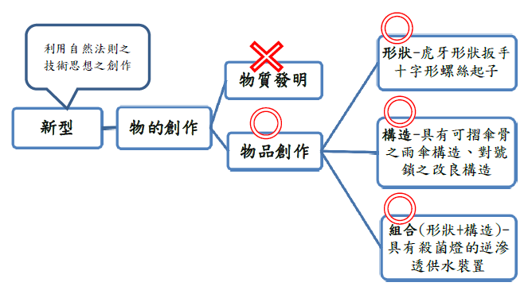
新型
新型名稱：「有頭螺絲的螺絲頭改良構造」（專利證書號M271974）
新型名稱：「三折傘傘骨結構改良」（專利證書號M417809）
新型名稱：「具殺菌燈之逆滲透純水機儲水壓力桶之改良結構」（專利證書號567898）

Slide 28
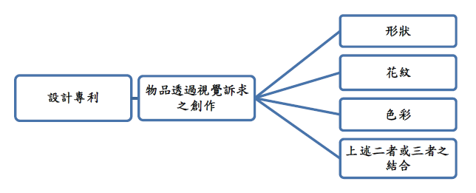
設計
設計名稱：「咖啡機」（專利證書號D148962）
設計名稱：「運動鞋之部分」
設計名稱：「手機之通話圖像」
設計名稱：「一組音響」
原設計名稱：「湯匙之把手」，衍生設計名稱：「餐叉之把手」

Slide 29
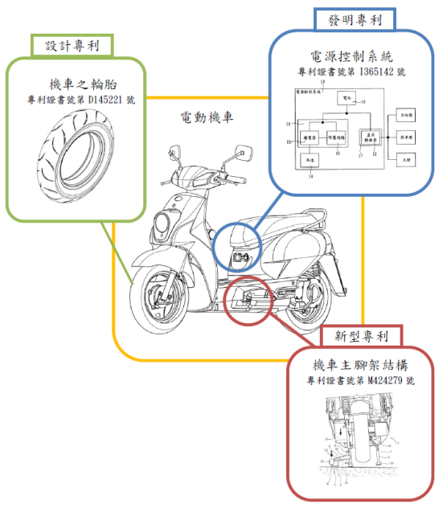
專利種類

Slide 30
小結
 |  | 發明 | 新型 | 設計
標 的 | 物品 | √ | √ | √(視覺訴求)
 | 物質 | √ | ｘ | ｘ
 | 方法 | √ | ｘ | ｘ
審 查 | 實體 | √ | ｘ | √
 | 形式 | √ | √ | √
專利權年限 |  | 20年 | 10年 | 15年
申請日
公告日
屆期
審查
專利權期間
專利權年限

Slide 31
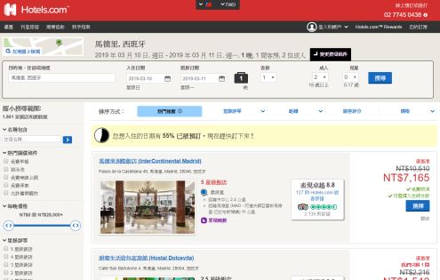
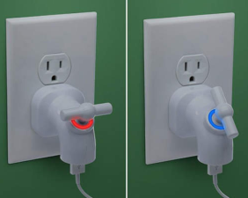
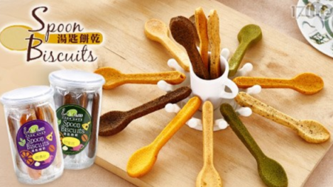
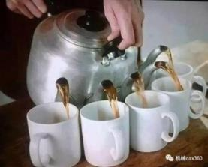
思考-你會申請什麼類型專利
https://news.gamme.com.tw/804900
https://tw.hotels.com/
https://blog.xuite.net/jx51zvxf/blog/432483496-Levic%E6%A8%82%E6%89%89-%E6%89%8B%E5%B7%A5%E6%B9%AF%E5%8C%99%E9%80%A0%E5%9E%8B%E9%A4%85%E4%B9%BE
http://www.sohu.com/a/164869153_379180

Slide 32
專利的重要特性

Slide 33

案例
Dr. Dan Ryan 教授在美國某大學環境科學研究所任教多年，他在該校領導的研究團隊，致力於研究從天然植物中，提取有效殺蟲成分，配製成環保無害的植物殺蟲劑，其中特別是他的「印楝素植物性殺蟲劑」的研究，該研究是從一種名為「印度楝樹」的植物種子中，淬取出植物農藥中所需的「印楝素」，再以印棟素製成高效、低毒、無殘留的植物性殺蟲劑，在注重環境保護的今天，特別受到環保科技界的重視。Ryan教授所任教的該所大學，將此項研究成果，於2004年7月20日 ，向美國專利商標局提出發明專利申請，(A1專利申請案)尚在進行專利審查中
由於植物性農藥的研究與開發，被世界各國視為一場劃時代的革命，又被稱為「綠色黃金」產業，在我國的生物科技界，也是重要的研究項目，在我國某大學農業技術系任教的鄭欽民助理教授，也恰巧完成了相同的研究成果， 鄭教授所任教的該所大學，於 2005年3月25日，向我國經濟部智慧財產局提出發明專利申請(B專利申請案)，目前也正在進行專利審查中。
其後，Ryan教授所任教的美國該所大學，將上述相同的研究成果，於2005年5月2日 ，向我國經濟部智慧財產局提出發明專利申請(A2專利申請案)，並主張以A1專利申請案為該發明專利申請案的「優先權日」。
誰可以獲准專利?以屬地原則、先申請原則如何解釋此案例?
無法獲准專利的一方，有何補救的方法?
教育部資訊及科技教育司，專利權法律案例教材

Slide 34



屬地原則
專利權人所取得的專利權，只能得到授予該項權利的國家法律保護，在專利權所依法產生的國家地域內才屬有效
如果申請人雖已向外國申請專利，倘欲在我國受到專利保護，仍應向我國申請專利






主張國際優先權
https://pixabay.com/

Slide 35
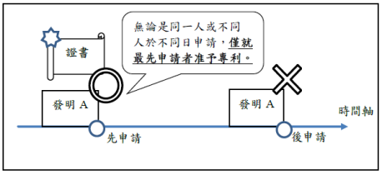
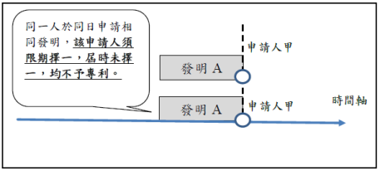
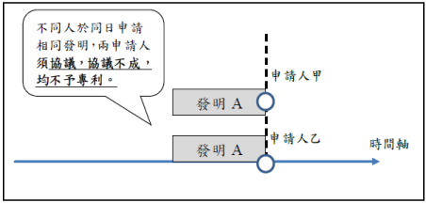
先申請原則
專利權之專有排他性，係專利制度中的一項重要原則，故一項發明僅能授予一項專利權
相同發明有二以上之專利申請案時，僅得就其最先申請者准予發明專利
一案兩請
申請人就相同創作，於同日分別申請發明專利及新型專利，並得於事後享有權利接續之利益，相對的，申請人應負有於申請時分別聲明其事實之義務，如未分別聲明時，明定不予發明專利

Slide 36
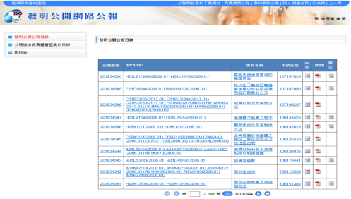
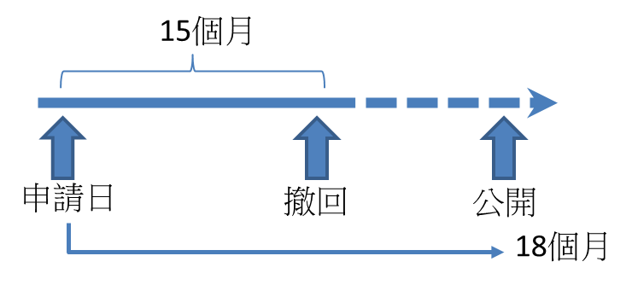
發明公開
定義 | 專利專責機關接到發明專利申請文件後，經審查認為無不 合規定程式，且無應不予公開之情事者， 應將該申請案公開之
適用 | 僅適用發明專利
期間 | 自申請日後經過十八個月
目的 | 避免企業活動重複投入研發及投資的浪費 第三人得因發明技術內容之公開而及早獲得相關技術資訊，從事進一步研究發展
效果 | 已被公開之發明申請案，即屬於先前技術
提早 | 得因申請人之申請，提早公開其申請案
不予公開
自申請日後15個月內撤回申請案者
涉及國防機密或其他國家安全之機密者
妨害公共秩序或善良風俗者

Slide 37
專利申請及專利文件

Slide 38


專利申請權
誰有專利申請權
?
發明人 | 發明人即為有權提出專利申請之人
發明人之受讓人 | 發明人之受讓人：發明人可以把專利申請權讓與他人，受讓取得專利申請權者，可具名申請專利。
發明人之繼承人 | 發明人之繼承人：指發明人死亡後，依民法第1148條規定 繼承該專利申請權之人
雇用人 | 受雇人於僱傭關係中工作所完成之發明，其專利申請權屬於雇用人
出資人 | 一方出資聘請他人從事研究開發者，以契約約定取得專利申請權取得
圖片來源：https://pixabay.com/

Slide 39
專利申請權
職務上發明
屬於雇用人，但雇用人應支付適當報酬
但契約有約定時，從其約定
非職務上發明
屬於受雇人
但利用雇用人資源或經驗者，雇用人支付合理報酬後，得在該事業實施
出資聘請研發
依雙方契約約定
未約定者，屬於發明人或創作人(受聘人)，但出資人得實施
發明人享有姓名表示權
發明人享有姓名表示權

Slide 40
案例
甲任職於乙包裝公司之研發部門，雙方之僱傭契約約定：「甲於任職期間及自離職日起二年內，只要與任職職務有關、有利用乙方資源或經驗之任何創作，不問是否為職務上所完成之創作，其智慧財產權均歸屬於乙所有」。甲經乙指派而負責「環保吸管」之研發，完成「可生物分解吸管」發明。甲於研發過程發現，只要在吸管原料中再加入PLA成分，可增加成品之延展性及作成廚房防油污之保潔膜。請問：針對「保潔膜」之研究成果，其專利申請權及專利權之權益歸屬何人？
§8、9
基準第五篇第一章5-1-25

Slide 41
專利代理人
委任代理人
在中華民國境內，無住所或營業所者，申請專利及辦理專利有關事項，應委任代理人辦理
每一專利案，代理人不得逾3人
代理人資格
律師、專利師、專利代理人
委任書
申請人委任代理人者，應檢附委任書，載明代理之權限及送達處所
委任人應於委任書或申請書上簽章
須特別委任事項
選任或解任代理人、撤回專利申請案、撤回分割案、撤回改請案、撤回再審查申請、撤回更正申請、撤回舉發案或拋棄專利權

Slide 42
專利流程
申請
審查
審定
公告
送件or補件
通知申請日
申請實審
審查意見及修正
核准或核駁
申請再審查
繳費領證
公告
專利處理期間：https://rd.nkuht.edu.tw/p/406-1009-13271,r335.php?Lang=zh-tw

Slide 43
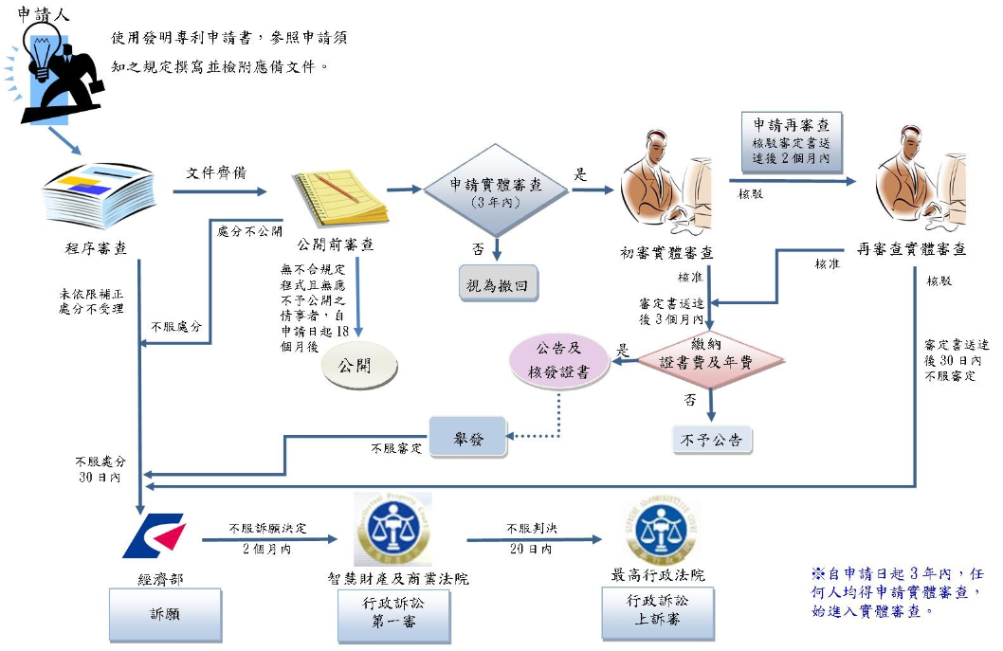
發明專利審查及行政救濟流程圖
✓
✓
✓
✓

Slide 44
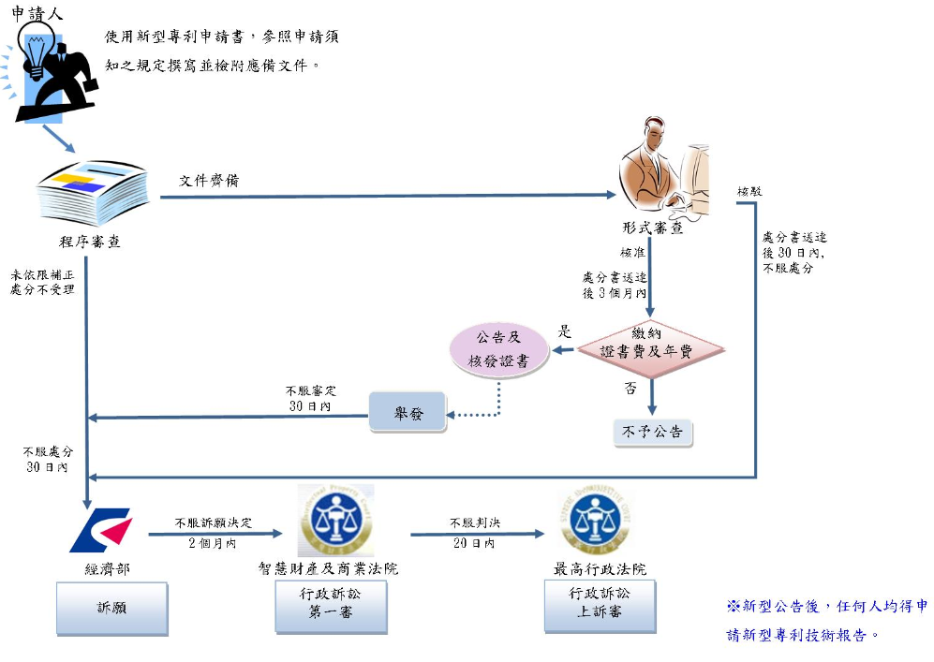
新型專利審查及行政救濟流程圖
✓
✓

Slide 45


申請專利花費(規費)
申請人
智慧財產局
申請發明/新型專利
3500元/3000元
發明申請實體審查
3年內
7000元
(沒申請視為撤回)
(50頁以下、請求項10項以內，每超過1項加800元、每超過50頁加收500元)
專利規費收費辦法
https://law.moea.gov.tw/LawContent.aspx?id=FL011253

Slide 46
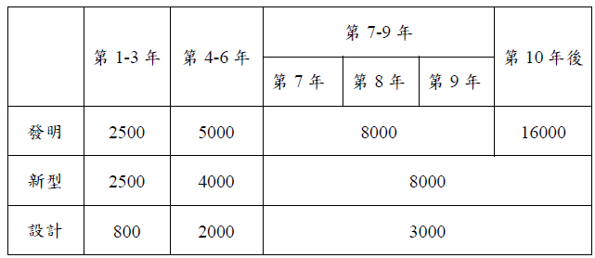
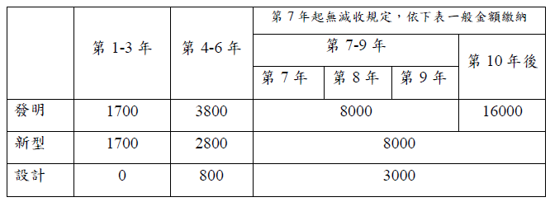
專利年費
專利年費
專利年費減收
自然人
學校
中小企業
專利規費清單：https://www.tipo.gov.tw/tw/patents/482.html

Slide 47
專利審查
審查項目
不符定義
法定事由
形式及揭露要件
一案兩請
專利要件
先申請原則
說明書
申請專利範圍
圖式
產業利用性
新穎性
進步性
擬制喪失新穎性
優惠期

Slide 48
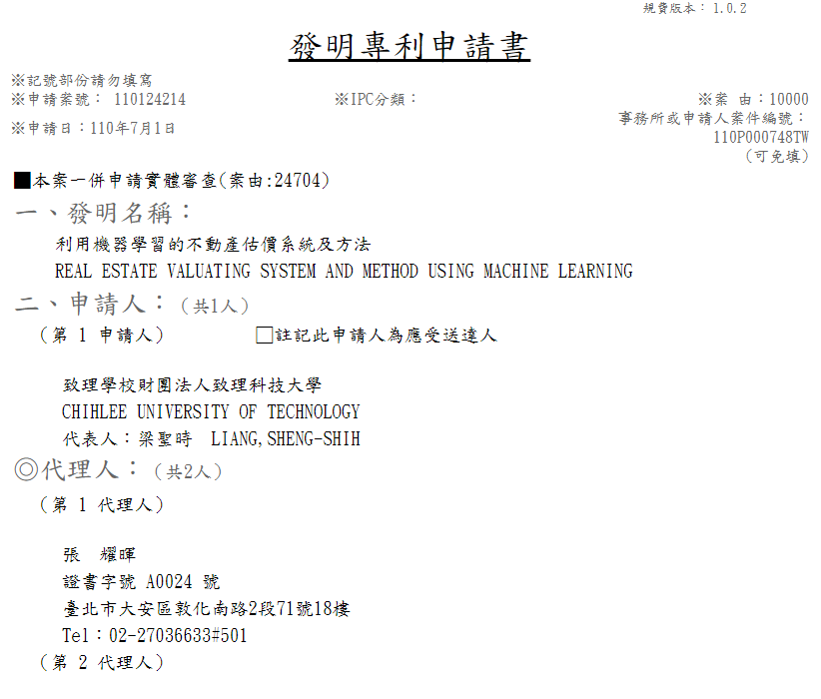





專利申請文件
取得申請日之文件

Slide 49

申請書
1、申請人
  應填寫姓名或名稱、ID、住居所或營業所、國籍；如為法人、機關、學校者，並應填寫代表人姓名
2、發明人
應是自然人，且應填寫姓名、國籍，本國人ID為選填欄位，外國人ID由本局統一編給識別碼
3、代理人
代理人姓名等資料，並簽名或蓋章
委任書
4、聲明事項
一併申請實體審查
主張優先權
主張生物寄存
主張一案兩請
專利申請表格暨申請須知
https://www.tipo.gov.tw/tw/patents/469.html

Slide 50
專利文件架構
摘要
  發明名稱
  技術領域
  先前技術
  發明內容
  圖式簡單說明
  實施方式
  符號說明
說明書
申請專利範圍
圖式

Slide 51






揭露發明的內容
專利證書
創意
實驗
撰寫成專利文件
提出申請
公告之專利文件
通常知識者
無需過度實驗
實現創意

Slide 52


權利與義務
技術文件
法律文件
明確
可據以實現

Slide 53

摘要
應簡要敘明發明所揭露之內容，並以所欲解決之問題、解決問題之技術手段及主要用途為限
不得記載商業性宣 傳用語
目的
摘要之撰寫方式，應有助於公眾在特定技術領域內快速檢索之目的
字數原則上
不超過250字
摘要僅供揭露技術資訊之用途
不得用於決定揭露是否充分，及申 請專利之發明是否符合專利要件
不得用於解釋申請專利範圍
不得作為修正及更正說明書、申請專利範圍或圖式之依據
申請人應指定最能代表該發明技術特徵之圖為代表圖，並列出其主要符號，簡要加以說明

Slide 54
摘要
本發明公開一種利用機器學習的不動產估價系統及方法。方法包含以下步驟：收集各地區的不動產的大量資料以建立大數據資料庫；利用人工智慧的機器學習技術以學習大數據資料庫的資料中的不動產的成交價隨多個特徵值變化的規則，以訓練出各特徵值的權重值；在不動產估價平台上提供多個特徵值選項；將使用者所選擇的各特徵值選項對應的各特徵值與其權重值相乘以計算出估計值；以及將所有多個估計值相加總，以計算出不動產估價。

Slide 55

說明書(發明名稱)
發明名稱應簡明表示所申請發明之內容，不得冠以無關之文字，其應記載申請標的，並反映(涵蓋)其範疇（category）
【發明名稱】利用機器學習的不動產估價系統及方法
範疇：物或方法
  物：裝置、系統、設備、程式產品…
  方法：方法、用途…
不得記載
  無關文字
  非技術用語：人名、地名、代號
  模糊籠統之用語：「及其類似物」

Slide 56
說明書(技術領域)
技術領域應為申請專利之發明所屬或直接應用的具體技術領域，並非上一階的領域或發明本身，亦非相鄰的技術領域
【技術領域】 本發明涉及不動產，特別是涉及一種利用機器學習的不動產估價系統及方法。
具體技術領域
不動產
利用機器學習估價
若申請專利之發明為開創性發明，不屬於既有之技術領域者，僅須記載該發明所開發之新技術領域

Slide 57
說明書(先前技術)
說明書中應記載申請人所知之先前技術，並客觀指出技術手段所欲解決而存在於先前技術中的問題或缺失
【先前技術】
現今網際網路發達，售屋者欲販售房屋物件時，房屋物件的行情資料，除了藉由房仲業者的房屋租售網站提供，售屋者亦可以由網路取得相關的資料。然而，每一個房屋物件基本上都獨立的，且房屋物件之區域行情不確定因素甚多，因此，售屋者實難由各個房屋物件中觀察到預售房屋物件地區的基本實際行情，以及目前和未來市場競爭狀況。
目前的房屋物件買賣而言不乏搜尋系統，售屋者常碰到的困擾是在於，市面上無一有效的搜尋系統可提供售屋者快速識別欲搜尋相似房屋物件，以及相似房屋物件之實價登錄資料。因此，售屋者需要個別詳細瀏覽房屋物件之資料，進而從習知房屋物件買賣之搜尋系統中的個別物件的網頁資料中得知目前預售屋物件實際價格的相關比對資料，從而造成花費過多時間，且完全不符合成本效益。
發明目的?

Slide 58


說明書(發明內容)
發明內容包含三部分：發明所欲解決之問題、解決問題之技術手段及對照先前技術之功效
發明所欲解決之問題
  存在於先前技術
  導致該問題原因
  解決問題的困難
解決問題之技術手段
  核心
    實現申請專利之發明
    揭露要件
  必要技術特徵及附加技術特徵
對照先前技術之功效
  有利功效
綜合的形式記載即可、不用將問題、技術手段及功效三者分項記載

Slide 59

說明書(圖式簡單說明)
有圖式者，應以簡明之文字依圖式之圖號順序說明圖式；有多幅圖式者，應就所有圖式說明之

Slide 60
說明書(實施方式)
目的：實施方式（embodiments），係申請專利之發明的詳細說明，為說明書的重要部分，對於明確且充分揭露、能瞭解及實現發明，以及對於支持及解釋請求項，均極為重要
在無須過度實驗的情況下，即能瞭解申請專利之發明的內容並可據以實現
應就申請人所認為實現發明的較佳方式或具體實施例予以記載，以呈現解決問題所採用的技術手段
應…
  記載一個以上發明之實施方式
  實施例是舉例說明較佳的具體實施方式
詳細記載
  申請專利範圍中所載之必要技術特徵
    必要技術特徵：指申請專利之發明為解決問題所不可或缺的技術特徵，其整體構成發明的技術手段，係申請專利之發明與先前技術比對之基礎與先前技術有區別的技術特徵
  附屬項中的附加技術特徵

Slide 61

說明書(符號說明)
有圖式者，應依圖式之圖號或符號順序列出圖式之主要符號並加以說明。

Slide 62
說明書的記載原則
問題
技術手段
功效
明確…
用語明確且與符號應一致
判斷發明是否具專利
要件所需內容
瞭解發明所需的內容
實施發明所需的內容
技術領域
先前技術
圖式
圖式簡單說明
問題
技術手段
功效
實施方式
充分揭露…
發明
廣度
本質
通常知識
一般知識、普通技能
可預測成度
說明書
指引的數量
實驗的數量
無須過度實驗
可據以實現…
可據以實現要件

Slide 63
可據以實現
專利法26-1：說明書應明確且充分揭露，使該發明所屬技術領域中具有通常知識者，能瞭解其內容，並可據以實現。
說明書應明確且充分記載申請專利之發明，記載之用語亦應明確，使該發明所屬技術領域中具有通常知識者，在說明書、申請專利範圍及圖式三者整體之基礎上，參酌申請時之通常知識，無須過度實驗，即能瞭解其內容，據以製造及使用申請專利之發明，解決問題，並且產生預期的功效
是否必須過度實驗，至少應考量下列因素：
(1)申請專利範圍的廣度。
(2)申請專利之發明的本質。
(3)該發明所屬技術領域中具有通常知識者之一般知識及普通技能。
(4)發明在所屬技術領域中之可預測程度。
(5)說明書所提供指引的數量（amount of direction），包括先前技術中所 述及者。
(6)基於揭露內容而製造及使用申請專利之發明所需實驗的數量。
[基準第二篇第一章 1.3.1]

Slide 64
違反可據以實現要件
說明書僅記載目的或構想，或僅表示願望或結果，但未記載任何技術手段者
未記載技術手段
技術手段太抽象
[請求項]
一種釣竿，其可釣起 500 公斤重之魚。
技術手段不能解決問題
【說明】
說明書中並未記載任何與釣竿有關之材質及結構，無法瞭解該釣竿 如何達成釣起 500 公斤重之魚。
技術手段無法再現結果
未提供實驗數據

Slide 65
違反可據以實現要件
說明書雖然載有解決問題之技術手段，但不明確或不充分者，如僅以功能或其他抽象方法記載其實施方式，致無法瞭解其材料、裝置或步驟者。
未記載技術手段
技術手段太抽象
[請求項]
一種太陽眼鏡，其可阻擋太陽光中 99%之紫外線。
技術手段不能解決問題
【說明】
說明書僅記載可使用抗紫外線之鏡片以阻擋紫外線，但未記載該鏡片之材料、組成或結構，無法瞭解如何達成阻擋太陽光中99%之紫外線。
技術手段無法再現結果
未提供實驗數據

Slide 66

違反可據以實現要件
說明書雖然載有解決問題之技術手段，但採用該技術手段不能解決問題者。
未記載技術手段
[請求項]
一種無線傳輸裝置，其可於水平距離1公里之間進行訊號的發射與接收。
技術手段太抽象
【說明】
說明書中僅記載該無線傳輸裝置為藍牙裝置，但該發明所屬技術領域中具有通常知識者，瞭解申請時
藍牙裝置之傳輸距離最遠為 100 公尺。
技術手段不能解決問題
技術手段無法再現結果
1KM
未提供實驗數據

Slide 67
違反可據以實現要件
說明書雖然載有解決問題之技術手段，但無法再現或僅能隨機再現說明書所載之結果者。
未記載技術手段
技術手段太抽象
[請求項]
一種新穎大腸桿菌Z之製造方法，其特徵在於將大腸桿菌暴露於 X 射線。
技術手段不能解決問題
【說明】
由說明書中之實施例發現，暴露於 X 射線而突變為新穎大腸桿菌 Z 係隨機再現，且該發明所屬技術領域中具有通常知識者，仍無法理解如何以其他之技術手段，產生新穎大腸桿菌 Z。
技術手段無法再現結果
未提供實驗數據

Slide 68
違反可據以實現要件
說明書雖然載有具體的技術手段，且該手段必須依賴實驗結果予以證明，但未提供實驗數據，致無法證實該技術手段可達成所欲解決之問題。
未記載技術手段
技術手段太抽象
技術手段不能解決問題
【說明】
例如申請專利之發明為已知化合物的新用途發明，其用於製備治療心臟病之藥物，但說明書未提供任何實驗數據來證實該化合物對心臟病具有療效。
技術手段無法再現結果
未提供實驗數據

Slide 69

申請專利範圍
發明專利權範圍，以申請專利範圍為準。申請人具體請求保護的發明必須記載於申請專利範圍，即申請專利範圍應界定申請專利之發明。
申請專利範圍得包括一項以上之請求項，各請求項應以明確、簡潔之方式記載，且必須為說明書所支持。請求項係用於記載申請人認為是界定申請專利之發明的必要技術特徵，且為決定是否符合專利要件、提起舉發或主張專利權等的基本單元（basic unit）。

Slide 70
申請專利範圍
1.一種鍵盤裝置，具有背光控制功能，包含：
一鍵盤，包含複數背光元件；以及
一控制單元，與該等背光元件耦接，係設置用以：設定一顯示幕的複數顯示區與該等背光元件的映射關係，取得在該顯示幕上顯示的一游標的所在顯示區，並且根據該游標的該所在顯示區和該映射關係，控制該等背光元件之亮滅。【⇦獨立項，物】
2.如請求項1之鍵盤裝置，其中該控制單元設定該映射關係時，更可以從該顯示幕劃分出該等顯示區，將每一該等顯示區與該等背光元件的一至多個相關聯。【⇦附屬項】
3.如請求項1或2之鍵盤裝置，其中該等背光元件設置成一背光陣列，該等顯示區之一所關聯的第一背光單元為複數，關聯的該等第一背光單元在該背光陣列上排列成特定樣式。【⇦多項附屬項】
5.一種電腦系統，包括：如請求項1之鍵盤裝置；該顯示幕；以及主機，耦接該鍵盤裝置與該顯示幕，包括處理器，將該顯示幕上顯示的該游標的所在顯示區資訊傳送給該控制單元。【⇦引用記載形式獨立項】
6.一種鍵盤之背光控制方法，該鍵盤具有複數背光元件，包含：設定一顯示幕的複數顯示區與該等背光元件的映射關係；取得在該顯示幕上顯示的一游標的所在顯示區；以及根據該游標的該所在顯示區和該映射關係，控制該等背光元件之亮滅。【⇦獨立項，方法】
10.一種鍵盤之背光控制電腦程式產品，用於鍵盤之背光控制，經由電腦載入該程式以執行：第1程式指令，取得在顯示幕上顯示的一游標的所在顯示區；第2程式指令，取得該顯示幕的複數顯示區與鍵盤的複數背光元件的映射關係；以及第3程式指令，根據該游標的該所在顯示區和該映射關係，控制該等背光元件之亮滅。
【前言】技術領域+範疇
【連接詞】
開放式：包含、具有…
封閉式：由…構成/組成
半開放式：實質上由…組成
【主體】
一般式/組合式
特徵式/二段式：…，其特徵在於…
[分段式]依不同構件/步驟分段
大綱式
手段(步驟)功能用語
適當的先行詞：該、前述、所述
必要技術特徵
【附屬項類型】
詳述式
附加式
【標的名稱】
裝置、系統、方法、程式產品…
【物的請求項】
敘述各構件與連接關係
敘述整體性或連動關係
【方法請求項】
敘述各步驟及其關係
敘述整體性或連動關係

Slide 71









依附其他請求項的技術特徵之解釋
申請專利範圍
[請求項1]一種椅子，包括：一坐板…；至少一支撐腳…。
[請求項2]如請求項1之椅子，其中該坐板一側包含一背板。
[請求項3]如請求項2之椅子，其中該坐板其中二側各包含一扶手。
[請求項4]如請求項1之椅子，其中該至少一支撐腳底部包含一輪子。
[請求項5]如請求項3之椅子，其中該至少一支撐腳底部包含一輪子。
https://shop.shihkuo.com/index.php?module=product&mn=1&f=content&tid=227920

Slide 72


請求項的界定
一種取得不動產地理範圍資料之系統

Slide 73
請求項的界定
一種取得不動產地理範圍資料之系統
1.一種取得不動產地理範圍資料之系統，包含一電子裝置及一不動產資料庫，其中，該電子裝置，包括一定位裝置及一通訊裝置，該定位裝置用以取得至少一座標，其中該座標係反應該電子裝置與至少一不動產之地理位置，該通訊裝置用來取得該不動產之相關基本資料；以及依據該座標與該相關資料，更新該不動產資料庫，以使得該不動產資料庫取得該不動產之地理範圍資料。
2.如請求項1之系統，更包括一電子地圖，用以顯示不動產標資訊。
3.如請求項1之系統，其中該定位裝置為一GPS。
4.如請求項1之系統，其中電子裝置為一手機。
5.如請求項1之系統，其中通訊裝置包含一無線通訊界面。

Slide 74
請求項的界定
電子地圖
通訊裝置
無線通訊
不動產資料庫
定位裝置
電子裝置
必要技術特徵
顯示器
手機
GPS
操作介面
非必要
必要技術特徵，指申請專利之發明為解決問題所不可或缺的技術特徵。
附屬項 or 獨立項
獨立項

Slide 75


圖式
發明之圖式，應參照工程製圖方法以墨線繪製清晰，於各圖縮小至三分之二時，仍得清晰分辨圖式中各項細節；圖式應註明圖號及符號，並依圖號順序排列，除必要註記外，不得記載其他說明文字。
在無法參照工程製圖方法以墨線繪製圖式的情況下，若能直接再現並符合圖式所適用之其他規定者，得以照片取代，例如金相圖、電泳圖、細胞組織染色圖、電腦造影影像圖或動物實驗效果比較圖。
圖式應以表達發明技術內容之圖形及符號為主。
於特定情況下容許必 要的註記，例如(1)座標圖、(2)流程圖、(3)回路圖、 (4)波形圖、(5)工程圖、(6)狀態圖、(7)向量圖、(8)光路圖

Slide 76

思考
小明是一家科技公司的執行長，他們的團隊研發出一種可以用單一機器學習的訓練模型演算法，針對任何類型的資料訓練集作有效的訓練，並可以使用層數最少的類神經網路達成最佳的訓練效果，小明應該把這個研發成果拿去申請專利嗎?
公開?
專利權?
著作權?
不公開?
營業秘密?
圖片來源：https://pixabay.com/

Slide 77
專利要件

Slide 78
專利要件
非法定不予專利項目
發明定義
專利要件
記載要件
產業利用性
新穎性
進步性

Slide 79
實體審查應審酌之事項
專利法第46條
發明定義(§21)
產業利用性(§22-1前段)
新穎性(§22-1-1)
進步性(§22-2)
擬制喪失新穎性(§23)
法定不予專利(§24)
揭露要件(§26)
先申請原則(§31)
一案兩請(§32-1、32-3)
單一性(§33)
分割後超出、相同發明(§34-4、6前段)
修正後超出(§43-2)
補正中文本或誤譯訂正超出外文本(§44-2、44-3)
改請超出(§108-3)
違反
核
駁
審
定
書

Slide 80

法定不予專利

Slide 81
不符發明定義
發明定義 / 專利標的適格性 / 發明整體具技術性
利用自然法則
技術思想
違反專利法第21條類型
自然法則本身
單純發現
  發現自然界中已知物之特性的行為本身並無技術性
違反自然法則者
  違反能量守恆定律的永動機
非利用自然法則
  人為安排、數學公式、人為規則、程式語言、商業方法
  人為安排的工具使用
非技術思想
  單純資訊揭示
軟體觀點(藉助電腦軟體之資訊處理係利用硬體資源具體實現)
  藉由電腦軟、硬體資源協同運作
  依據資訊處理目的建構出特定資訊處理

Slide 82








非屬發明的類型
自然法則本身
萬有引力
違反自然法則者
單純之發現
以自然形態存在之物，例如野生植物或天然礦物
非利用自然法則者
人為之規則、方法或計畫
非技術思想者
1、技能：指叉球投法
2、單純之資訊揭示
3、單純之美術創作

Slide 83



專利三要件
產業利用性 |  | 產業為廣義產業，包含任何領域中利用自然法則之技術思想而有技術性的活動 發明在產業上能夠被製造或使用 理論上可行但實際上顯然不能被製造或使用之發明，仍不具產業利用性
新穎性 |  | 申請專利之發明未構成先前技術的一部分時，稱該發明具有新穎性 先前技術 已見於刊物 已公開實施 已為公眾所知悉
進步性 |  | 經一分或多份引證文件、其他公開形式之先前技術、通常知識，經結合、比對，判斷申請專利之發明的整體是否能被輕易完成

Slide 84



新穎性
先前技術
已見於刊物
  國內外期刊雜誌、研究報告、專利公報…等
  網際網路或線上資料庫等
  不以書面之文書為限，亦包含電子媒體
已公開實施
  在網路或實體店面公開販售
  開放不特定人士，參觀製造過程
已為公眾所知悉
  口語交談、演講、會議、廣播或電視報導
  公開展示圖面、照片、模型、樣品等方式
如何判斷
完全相同
差異僅在於文字之記載形式或能直接無歧異得知之技術特徵
  一種檯燈，其包括，一燈泡、一燈罩及一燈座。
  一種檯燈，其包括，一燈泡、一燈泡罩體及一立式座體。
差異僅在於相對應之技術特徵的上、下位概念
時間軸
燈芯(未限定形狀)
燈芯呈螺旋狀
時間軸
圖片來源：https://pixabay.com/

Slide 85
進步性
進步性如何判斷
步驟 1：確定申請專利之發明的範圍
步驟 2：確定相關先前技術所揭露之內容
步驟 3：確定該發明所屬技術領域中具有通常知識者之技術水準
步驟 4：確認該發明與相關先前技術所揭露之內容間的差異
步驟 5：該發明所屬技術領域中具有通常知識者參酌相關先前技術所揭露之內容及申請時之通常知識，是否能輕易完成申請專利之發明。
通常知識者
差異
是否能輕易完成?
本案
引證案

Slide 86
進步性的考量因素
否定進步性因素
肯定進步性因素
有動機結合複數引證
  技術領域之關連性
  所欲解決問題之共通性
  功能或作用支共通性
  教示或建議
簡單變更
單純拼湊
反向教示
有利功效
輔助性判斷因素
  發明具有無法預期之功效
  發明解決長期存在的問題
  發明克服技術偏見
  發明獲得商業上的成功

Slide 87




進步性
該發明所屬技術領域中具有通常知識者，依申請前之先前技術所能輕易完成時，稱該發明不具進步性

Slide 88


進步性案例
一種健康管理方法
申請專利範圍：
1.一種健康管理方法，包括：
儲存一使用者之一基本資訊於一資料庫系統；
依據該基本資訊得出一運動資訊；
傳送該運動資訊至該使用者之一可攜式通訊裝置；以及
傳送一消耗資訊至該資料庫系統，以更新該基本資訊。
14.一種健康管理方法，包括：
儲存一使用者之一基本資訊以及多個餐廳之多個餐點資訊於一資料庫系統；
依據該基本資訊以及該些餐點資訊得出一營養資訊；
傳送該營養資訊至該使用者之一可攜式通訊裝置；以及
傳送一補充資訊至該資料庫系統，以更新該基本資訊。

Slide 89

進步性案例
引證案-可攜式健康養生管理系統

Slide 90

進步性案例
引證案-可攜式健康養生管理系統

Slide 91

進步性案例
引證案-可攜式健康養生管理系統

Slide 92

進步性案例
引證案-可攜式健康養生管理系統

Slide 93
進步性案例
技術比對
引證案是否與與申請專利之發明屬相同或相關之技術領域?
是否可比對申請專利之發明的技術特徵?
是否可輕易完成?
本案 | 引證案 | 通常知識
儲存一使用者之一基本資訊於一資料庫系統 | 圖3，28 使用者基本資料模組 圖1，3 資料庫新增管理伺服器子系統 | 基本資料儲存於資料庫
依據該基本資訊得出一運動資訊 | 圖2，12 表單選擇模組 圖11、16運動管理表單
傳送該運動資訊至該使用者之一可攜式通訊裝置 | 圖35，新進PDA端資料， 新增運動項目
傳送一消耗資訊至該資料庫系統，以更新該基本資訊 | 圖35，確定新增熱量消耗資料至資料庫管理伺服器子系統

Slide 94


思考
小明喜歡吃塗上奶油的土司，但每次拿起奶油刀刮下奶油再塗在吐司，總是費了好大一段功夫，於是小明想，如果有一種方便的塗奶油工具，既能均勻塗抹又不沾手，也無須洗奶油刀，該有多好。
小明發明了一種簡便的塗奶油工具，如圖，並申請專利，然而，被以一種塗抹奶油在玉米的工具組合一般習知的口紅膠核駁。
你覺得小明的發明符合進步性的要求嗎?
http://twoplay.pixnet.net/blog/post/43650670-%5B%E5%B0%88%E5%88%A9%5D-%E6%AD%90%E6%B4%B2%E9%80%B2%E6%AD%A5%E6%80%A7%E5%AF%A9%E6%9F%A5%E8%88%87%E6%92%B0%E5%AF%AB%E5%88%86%E6%9E%90

Slide 95
核駁及再審查

Slide 96
收到審查意見…
是否申復、修正
否(逾限)
審查意見通知
是
是否仍無法排除
先前不予專利事由
否
是
仍有不予專利事由
✓
否
核駁審定
[新增其他不予專利事由
併予說明]
是
因修正產生新不予專利事由
否
✓
核准審定
是
最後通知

Slide 97


面詢
可不予辦理面詢之理由：
1、單純詢問可否准予專利
2、明顯與技術內容、案情無關之理由
3、申請再面詢，案情已臻明確，無面詢必要
若確認無辦理面詢之必要，退還規費

Slide 98
核駁審定
核駁審定
再審查
訴願
行政訴訟
2個月
30日
2個月

Slide 99
專利權

Slide 100
核准審定
申請日
核准審定
繳費領證
公告
3個月內繳納第1年年費及證書費
專利權起始日
專利權期限

Slide 101
專利權效力
專利法第58條
發明專利權人，除本法另有規定外，專有排除他人未經其同意而實施該發明之權。
物之發明
方法發明
實施
  製造、為販賣之要約、販賣、使用或為上述目的而進口該物之行為
專有排除他人
  未經其同意而製造、販賣、為販賣之要約、使用或為上述目的而進口該物之權
實施
  使用該方法
  使用、為販賣之要約、販賣或為上述目的而進口該方法直接製成之物
專有排除他人
  未經其同意而使用該方法
  使用、販賣、為販賣之要約或為上述目的而進口該方法直接製成物品之權

Slide 102
專利權舉發
公眾審查
任何人對於已取得專利權之專利，認為有不應准予專利者，得對之提起舉發；惟專利權人不得自為舉發者
例外：申請權之歸屬、共有專利申請權爭議，或於專利權當然消滅後始提起舉發者，僅利害關係人得提起舉發
目的：撤銷專利權，使專利自始不存在
發明專利權經舉發審查成立者，應撤銷其專利權；發明專利權經撤銷後，有下列情況者，即為撤銷確定：
  未依法提起行政救濟者
  提起行政救濟經駁回確定者
發明專利權經撤銷確定者，專利權之效力，視為自始不存在

Slide 103
舉發事由
一般事項：依核准審定時之規定
違反發明定義(§21)
本質事項：依舉發時之規定
分割超出原申請案申請時揭露範圍(§34Ⅳ)
不具產業利用性、新穎性、進步性 (§22)
違反擬制喪失新穎性規定(§23)
法定不予專利標的 (§24)
違反充分揭露原則(§26)
違反先申請原則(§31)
違反一案兩請規定(§32I、III)
中文本超出外文本揭露之範圍(§44II)
中文本之誤譯訂正超出外文本揭露之範圍(原審定：§44III；更正階段：§67III)
專利權人所屬國家對我國國民申請專利不予受理者
非由全體共有人提出申請(§12)
專利權人為非專利真正申請權人
違反應與原申請案核准審定之請求項非屬相同發明(§34VI前段)
修正超出申請時揭露範圍 (§43II)
更正超出申請時揭露之範圍(§67II)
更正實質擴大或變更公告時之申請專利範圍(§67IV)
改請超出原申請案申請時揭露範圍(108Ⅲ)

Slide 104




思考
小明發明了一種新穎的電腦滑鼠，並獲得我國的發明專利權，有一天他看到了有人在販售與他發明一樣的滑鼠，以下哪一情況小明可以主張其專利權被侵害：
1、小明在美國看到滑鼠
2、小明在我國看到滑鼠
3、小明將滑鼠賣給了小華，看到小華在販售滑鼠
圖片來源：https://pixabay.com/

Slide 105
思考
甲研發完成「皮箱角輪」發明，於 2015 年 5 月 20 日向經濟部智慧財產局（下稱智慧財產局）提出發明專利申請，2016 年 5 月間甲於市面上看到乙所產銷之旅行箱，其角輪應會落入甲擬取得專利權之請求項所界定範圍。經甲之申請，智慧財產局於 2016 年 7 月提早公開「皮箱角輪」之發明專利請案；其後，智慧財產局於 2017 年 3 月 1 日公告核准專利權（下稱 X 專利權）。甲為了慶祝 X 專利權獲准及行銷宣傳，免費提供一百個旅行箱給某偏鄉小學少棒隊，作為選手出國比賽之用。次年，該小學將剩餘而未使用之六十個旅行箱出售給丙運動用品社，丙以限時出清特賣方式銷售該旅行箱。
請問：
甲向智慧財產局申請提早公開「皮箱角輪」之發明專利申請案，其目
的與重要性為何？
甲主張，丙所銷售旅行箱有使用 X 專利權所保護之角輪，構成專利權
侵害，是否有理？
2015/5/20
2016/5
2016/7
2017/3/1
甲申請
皮箱角輪發明
甲發現乙
產銷的旅行箱，
其角輪可能侵權
甲提早
公開發明
甲獲得
專利權
Notes:
專利法第41條
專利法第59條

Slide 106

感謝大家
敬請指教！
ycjen20453@judicial.gov.tw
TEL：(02) 22726696 ext.383

